Slide 1






NHIỆT LIỆT CHÀO MỪNG QUÝ THẦY CÔ VỀ DỰ GIỜ
MÔN TIN HỌC
LỚP 4B

Slide 2
KIỂM TRA BÀI CŨ

Slide 3

KIỂM TRA BÀI CŨ
Câu 2.Em hãy tạo chữ nghệ thuật với nội dung
Họ và tên của em

Slide 4
Cách 1
THỜI KHÓA BIỂU BUỔI SÁNG
Thứ 2
Toán
Toán
Nhạc
Vẽ
Thứ 3
Tập đọc
Đạo đức
Lịch sử
Chính tả
Thứ 4
Thể dục
Thể dục
Toán
Tập đọc
Thứ 5
Sử
Địa
Chính tả
Toán
Thứ 6
LTVC
LTVC
Đạo đức
Tập đọc
Cách 2
THỜI KHÓA BIỂU
Buổi | Tiết | Thứ 2 | Thứ 3 | Thứ 4 | Thứ 5 | Thứ 6
Sáng | 1 | Chào cờ | Tập đọc | Thể dục | Sử | LTVC
 | 2 | Toán | Đạo đức | Thể dục | Địa | LTVC
 | 3 | Nhạc | Lịch sử | Toán | Chính tả | Đạo đức
 | 4 | Vẽ | Chính tả | Tập đọc | Toán | Tập đọc
Trình bày văn bản theo cách nào sẽ dễ nhìn và rõ ràng hơn?

Slide 5

Thứ Năm, ngày 15 tháng 3 năm 2018
Tin học
Bài 27:
Tạo và sử dụng bảng

Slide 6

MỤC TIÊU BÀI HỌC
Hoàn tất bài học, các em có thể sử dụng công cụ bảng của Microsoft Word để lập các danh sách, hoặc sáng tạo các kiểu trình bày văn bản theo ý thích.

Slide 7



Thứ Năm, ngày 15 tháng 03 năm 2018
Tin học
Bài 27- Tạo và sử dụng bảng
1
Tìm hiểu về công cụ bảng
2
Tạo và sử dụng bảng

Slide 8
Thứ Năm, ngày 15 tháng 03 năm 2018
Tin học
Bài 27- Tạo và sử dụng bảng
Khi nào em nhìn thấy bảng trong văn bản hằng ngày?
Xem thời khóa biểu, xem danh sách ,…

Slide 9
Bài 27- Tạo và sử dụng bảng
1. Tìm hiểu về công cụ bảng
TT | Họ và tên | Nữ | Lớp | Ngày sinh
1 | Nguyễn Minh Hà | x | Bốn A | 27/06
2 | Lê Ngọc Long |  | Bốn B | 20/04
3 | ……
Bảng được tạo nên từ những gì?

Slide 10
Bài 27- Tạo và sử dụng bảng
1. Tìm hiểu về công cụ bảng
TT | Họ và tên | Nữ | Lớp | Ngày sinh
1 | Nguyễn Minh Hà | x | Bốn A | 27/06
2 | Lê Ngọc Long |  | Bốn B | 20/04
3 | ……
Văn bản được định dạng như thế nào trong bảng trên (trình bày chữ, phông chữ) ?

Slide 11

Bài 27- Tạo và sử dụng bảng
1. Tìm hiểu về công cụ bảng
TT | Họ và tên | Nữ | Lớp | Ngày sinh
1 | Nguyễn Minh Hà | x | Bốn A | 27/06
2 | Lê Ngọc Long |  | Bốn B | 20/04
3 | ……
Em dùng bảng thực hiện những ý tưởng sáng tạo nào?

Slide 12
Bài 27- Tạo và sử dụng bảng
1. Tìm hiểu về công cụ bảng
Kết luận
-Bảng được tạo nên từ các hàng và các cột, các hàng và các cột tạo thành các ô của bảng.
-Mỗi ô của bảng có thể được định dạng và canh lề khác nhau.
-Bảng giúp em tạo ra các danh sách hoặc thiết kế mẫu khi cần nhiều kiểu canh lề cùng một hàng.

Slide 13

Thứ Năm, ngày 15 tháng 03 năm 2018
Tin học
Bài 27- Tạo và sử dụng bảng
2. Tạo và sử dụng bảng
Em hãy tạo bảng gồm 3 cột 3 hàng

Slide 14

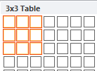
Bài 27- Tạo và sử dụng bảng
2. Tạo và sử dụng bảng
Các bước tạo bảng
-Bước 1. Đặt con soạn thảo tại vị trí cần tạo bảng.
-Bước 2. Nhấp chuột chọn thẻ Insert.
- Bước 3. Nhấp chuột chọn nút lệnh Table .
-Bước 4. Lướt chuột theo hướng ngang và hướng xuống để chọn số hàng và số cột cần tạo bảng.
-Bước 5. Nhấp chuột tại ô và hàng cuối cùng để chèn bảng vào văn bản

Slide 15
Thực hành
1. Em hãy tạo bảng theo mẫu sau:

Slide 16
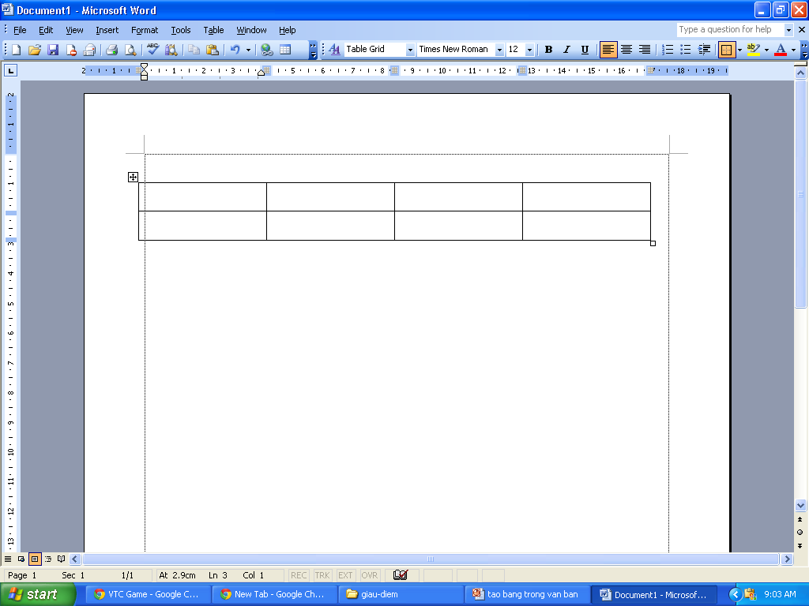

Thứ Năm, ngày 15 tháng 03 năm 2018
Tin học
Bài 27- Tạo và sử dụng bảng
2. Tạo và sử dụng bảng
Ta coù theå nhaäp vaên baûn vaøo oâ
Chú ý: Muốn nhập văn bản vào ô thì phải đặt con trỏ soạn thảo vào ô muốn nhập văn bản.

Slide 17

Thực hành
2. Em hãy tạo bảng và nhập nội dung văn bản theo mẫu sau:
TT | Hä vµ tªn | N¨m sinh | Líp
1 | NguyÔn V¨n Anh | 2000 | 4A
2 | §inh Quèc B¶o | 2000 | 4A
3 | NguyÔn L©m Chi | 2000 | 4A

Slide 18
Củng cố

Slide 19

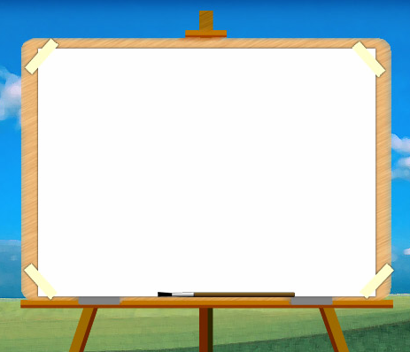
Tin Học
Dặn dò
Cách chỉnh sửa bảng

Slide 20



Kính chúc các thầy cô giáo mạnh khỏe
Chúc các em chăm ngoan học tốt!

